Slide 1
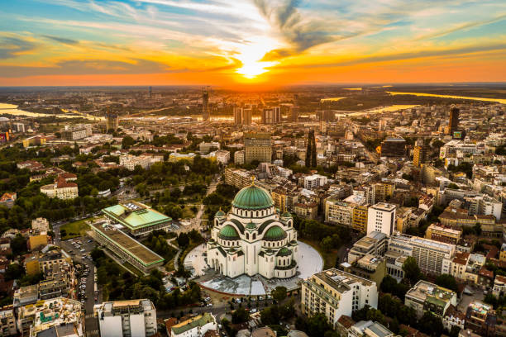
ΒΕΛΙΓΡΑΔΙ
Η ΠΡΩΤΕΎΟΥΣΑ ΤΗΣ ΣΕΡΒΙΑΣ
ΠΑΠΑΔΗΜΗΤΡΙΟΥ ΕΛΕΥΘΕΡΙΑ Β1’

Slide 2
ΑΞΙΟΘΕΑΤΑ
Καθεδρικός ναός του Αγίου Σάββα
Μουσείο Νίκολα Τέσλα
Οδός Knez Mihailova
Ποταμός Δούναβης
Το φρούριο του Βελιγραδίου

Slide 3
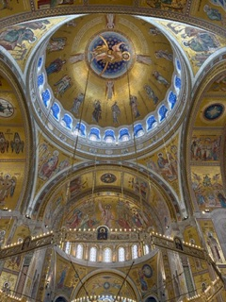
ΚΑΘΕΔΡΙΚΟΣ ΝΑΟΣ ΤΟΥ ΑΓΙΟΥ ΣΑΒΒΑ
Η κατασκευή του διήρκησε
40 χρόνια [1895 -1935].
Ο Καθεδρικός ναός του Αγίου Σάββα είναι
ορθόδοξη εκκλησία στο Βελιγράδι
που αποτελεί τον μεγαλύτερο ορθόδοξο ναό όλων των Βαλκανίων.
Ωστόσο η αρχιτεκτονική του, τόσο εξωτερικά όσο και εσωτερικά θυμίζει την Αγία Σοφιά της Κωνσταντινούπολης

Slide 4
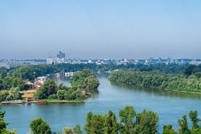
ΠΟΤΑΜΟΣ ΔΟΥΝΑΒΗΣ
Επίσης είναι ο μοναδικός ποταμός στον κόσμο που διαρρέει τέσσερις πρωτεύουσες χωρών.
Ο Δούναβης είναι, μετά τον Βόλγα, ο δεύτερος μεγαλύτερος ποταμός της Ευρώπης και 29ος στον κόσμο.
Οι χώρες από τις οποίες διαρρέει είναι οι εξής 9:
Γερμανία
Αυστρία
Σλοβακία
Ουγγαρία
Κροατία
Σερβία
Βουλγαρία
Μολδαβία
Ουκρανία
Ρουμανία

Slide 5
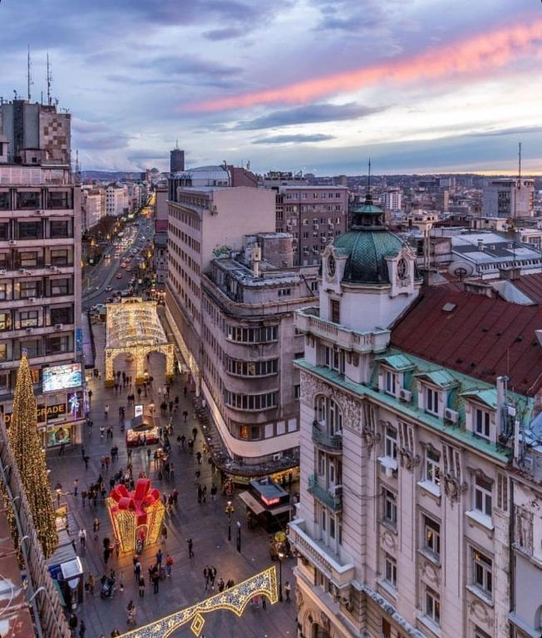
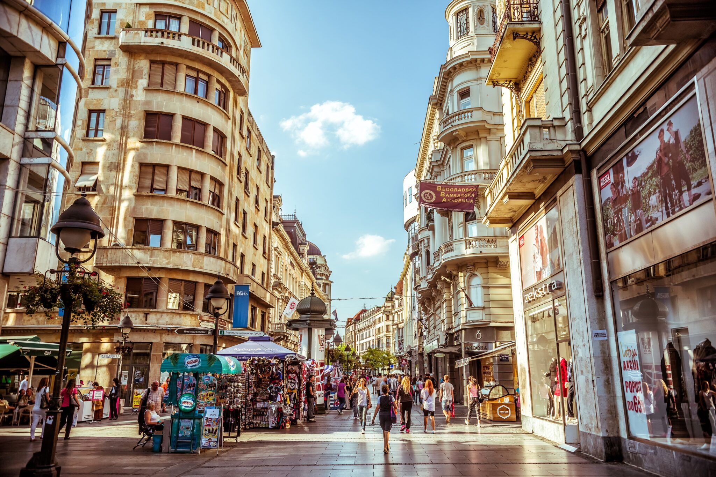
Οδός Knez Mihailova
Η οδός Knez Mihailova στο Βελιγράδι είναι ένας εντυπωσιακός πεζόδρομος μήκους ενός χιλιομέτρου, που περιλαμβάνει πολλά μαγαζιά, καφέ και εστιατόρια .
Είναι ο μεγαλύτερος και πιο κεντρικός εμπορικός δρόμος στη σερβική πρωτεύουσα

Slide 6
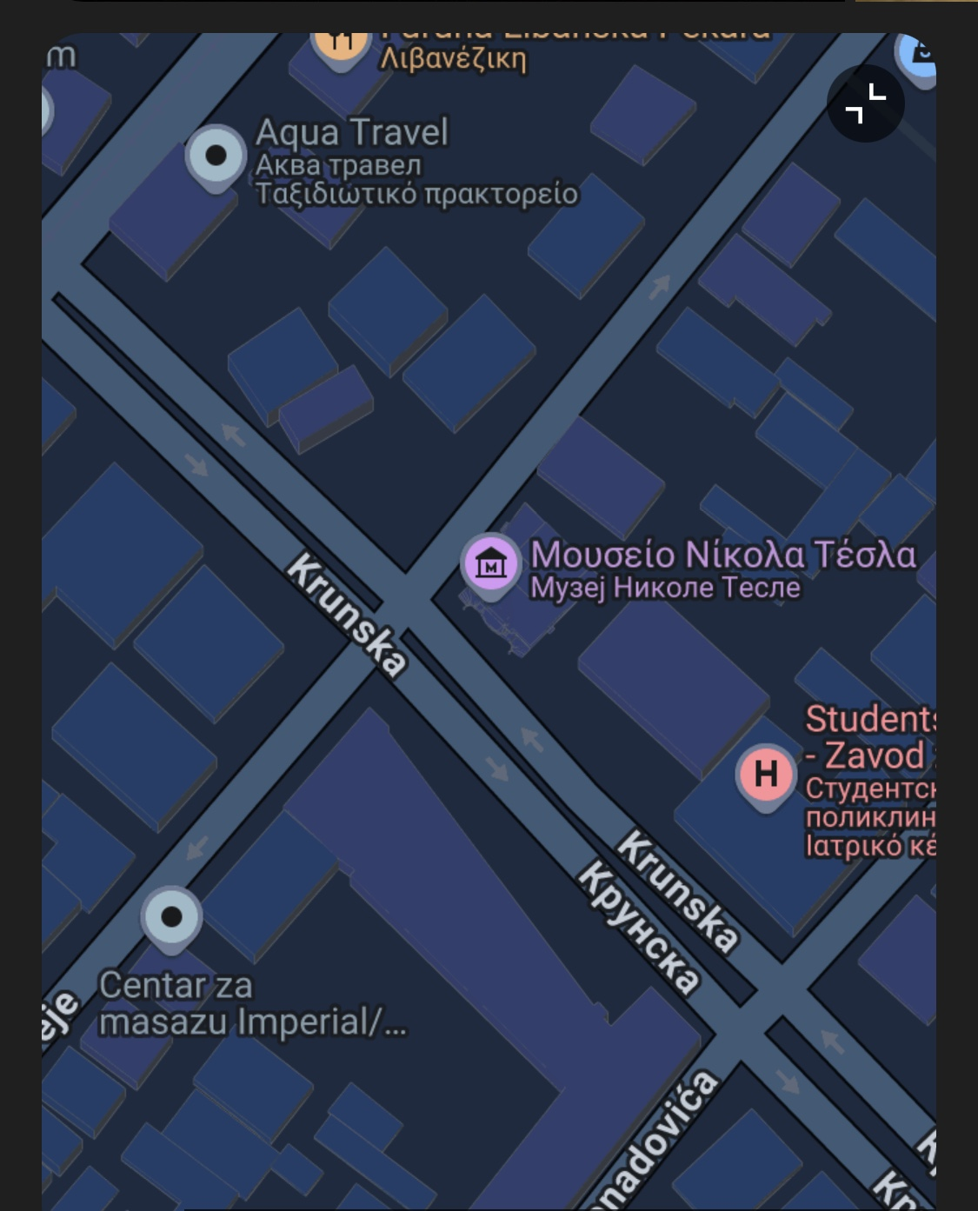
ΜΟΥΣΕΙΟ ΝΙΚΟΛΑ ΤΕΣΛΑ
Το Μουσείο Νίκολα Τέσλα ‎‎ είναι ένα μουσείο επιστημών, που βρίσκεται στην κεντρική περιοχή του Βελιγραδίου στη Σερβία. Είναι αφιερωμένο στον Νίκολα Τέσλα τιμώντας και προβάλλοντας τη ζωή και το έργο του

Slide 7
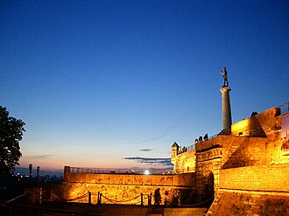
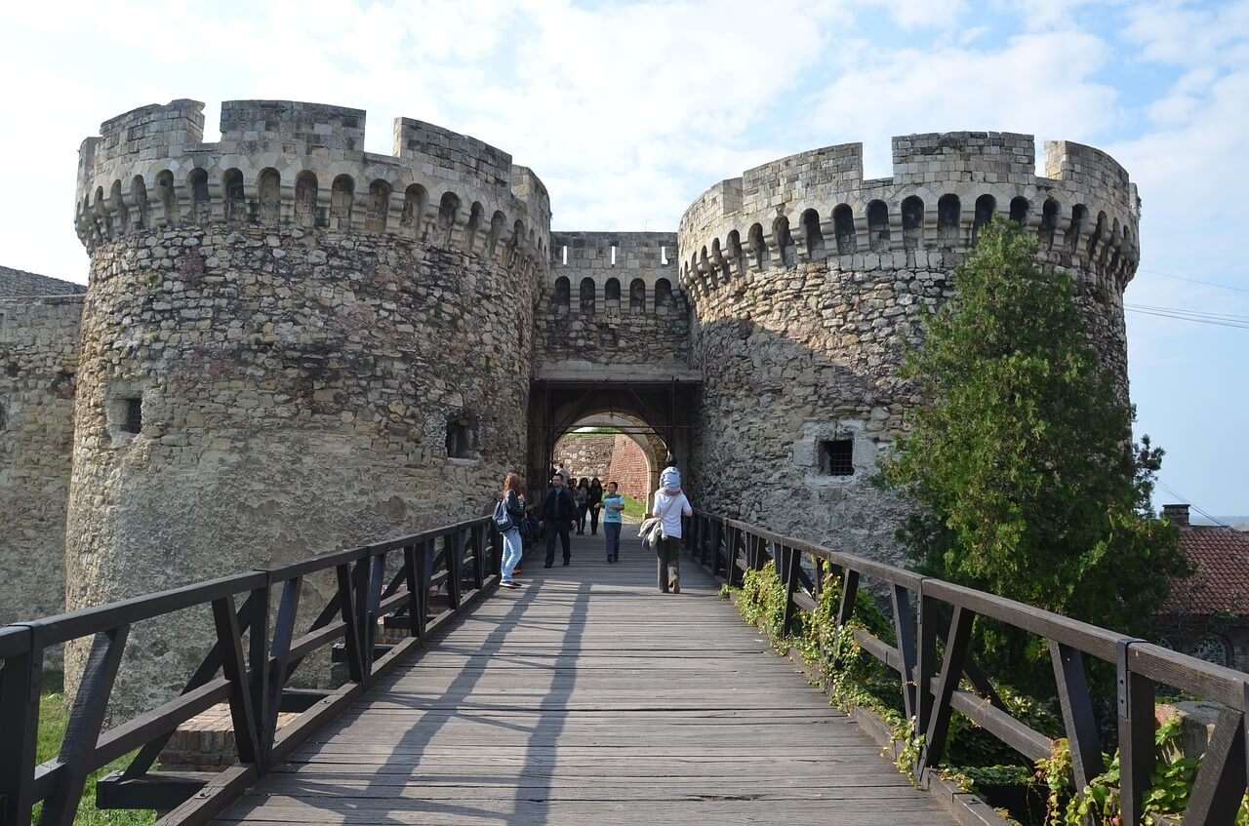
ΤΟ ΦΡΟΥΡΙΟ ΤΟΥ ΒΕΛΙΓΡΑΔΙΟΥ
Το φρούριο ανακηρύχθηκε Μνημείο Πολιτισμού Εξαιρετικής Σημασίας το 1979, και προστατεύεται από τη Δημοκρατία της Σερβίας.
Το Φρούριο του Βελιγραδίου αποτελείται από το παλιό φρούριο και το πάρκο του Καλεμέγκνταν στην συμβολή των ποταμών Σάββα και Δούναβη , σε αστική περιοχή του σύγχρονου Βελιγραδίου.

Slide 8
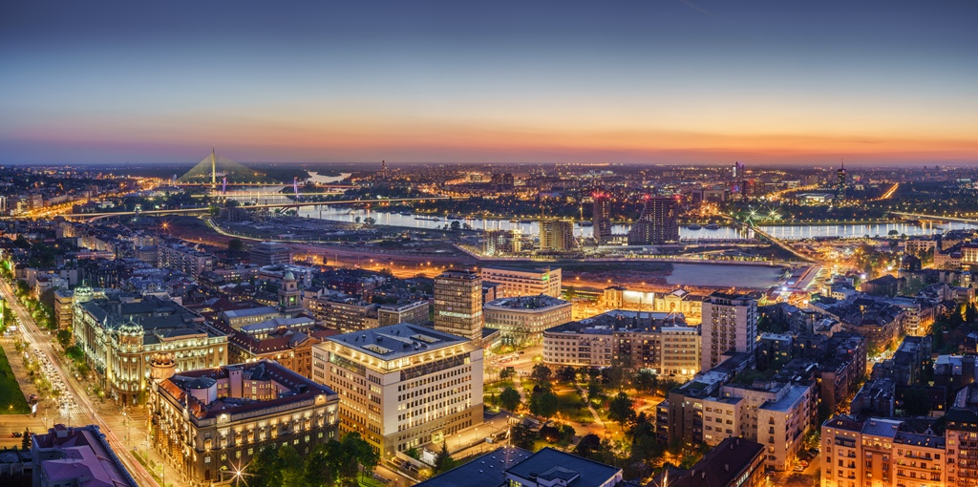
ΠΗΓΕΣ
el.wikipedia.org
www.geografikoi.gr
www.tripadvisor.com.gr

